Slide 1
第八课 Array和String常用API

Slide 2
一. .NetFrameWork
.NET是微软发布的一个免费的、跨平台的、开源的开发者平台 .NetFrameWork是这个平台的基础类库,提供各种各样的方法和类来供开发者使用.

Slide 3
二.Array类
Array 类在 System 命名空间中定义，是所有数组的基类,并提供了各种用于数组的属性和方法。我们可以通过数组名称点出其中的方法来操作一个数组。
API : 全称Application Programming Interface,即应用程序编程接口.API是
一些预先定义的方法,目的是用来提供应用程序与开发人员基于某软件或者某硬
件得以访问一组例程的能力,并且无需访问源码或无需理解内部工作机制细节。

Slide 4
Array类中常用的API
属性
数组变量名.Length 获取长度
普通方法
数组变量名.CopyTo( Array des, Int index); 从目标数组指定下标位置开始，复制本数组的所有元素到目标数组中
数组变量名.ToString(); 返回一个表示当前对象类型的字符串。从Object类继承
数组变量名.Clone() ;克隆出来一个新对象（Object类型）,需要强转为数组；若数组中元素为值类型则与原数组互不干涉；若为引用类型，则与原数组元素中的地址相同，即克隆出的数组元素和原数组元素指向同一片内存区。但是数组变量名指向不同数组地址。

Slide 5
静态方法
Array.Sort(Array); 升序排序
Array.Reverse(Array); 反转,逆序，即末尾和首位替换位置，以此类推
Array.IndexOf(Array, Object); 返回在数组中第一个与指定元素相等的下标,如果不存在则返回-1；对于引用类型，若找不到仍返回-1.
Array.Find(Array, (名称) =>{条件}); 返回符合指定条件的第一个元素, 找不到则返回该类型的默认值，值类型返回0，引用类型返回null
Array.Clear(Array src, int index, int length); 静态方法，清空数组从下标开始,指定长度的元素: 注意元素被清空了, 清空后值根据其本身的数据类型来定,比如值类型为0,引用类型为null, 数组地址并未被回收。
Array.Copy(资源数组, 目标数组, 长度);从资源数组中拷贝指定长度的元素到目标数组

Slide 6
二.String常用API
C#也为string提供了非常多的API， 用于字符串的操作.
在日常开发中会经常用到.

Slide 7
string中常用的静态方法
string.Empty();空串，等同于 string str = "";都会分配存储空间，但该空间长度为0,该空间有实际的内存地址； 和null的区别在于， null并不分配内存空间
string.Format("{0},weqwe{1}", str1, str2); 将字符串中的占位符，替换为后面的字符串，用逗号隔开
string.IsNullOrWhiteSpace(string str);返回bool, 如果字符串是null,或空字符串 或者只有空格，则返回true
string.IsNullOrEmpty(string str);返回bool,如果字符串是null,或空串，返回true
string.Concat(字符串1, 字符串2, 字符串3,....); 参数是可变参数,拼接多个字符串
string.Join(string 用于分隔的字符串, params string[] str); 拼接多个字符串并用指定字符串分割

Slide 8
字符串对象的常用方法
Insert(int startIndex, string str);//在指定位置插入字符串,并返回新串
StartsWith(string str);//是否以某个字符串开始, 返回bool
EndsWith(string str); //是否以某个字符串结尾, 返回bool
Remove(int startIndex); //返回一个从开始下标起移除之后所有字符的字符串, 原串不变
Substring(int startIndex, int length);//返回一个从开始下标至指定长度被截取的字符串, 原串不变
Replace(char, char); //返回一个新的字符串, 其中的指定字符,被第二个参数字符替换
Replace(string, string);//返回一个新的字符串, 其中的指定字符串,被第二个参数字符串替换
Split(char);//字符串被其指定的内部字符分割, 返回分割后的字符串数组
ToLower(); //转小写
ToUpper();//转大写
Trim();//默认删除首尾空格 可以用参数指定要删除的首尾字符
TrimStart();//删除首空格
TrimEnd();//删除尾空格
ToCharArray();//转字符数组
字符串的常用属性
.Length 获取字符串的长度

Slide 9
字符串的格式化
字符 | 说明 | 示例 | 输出
C | 货币(最少会保留两位) | string.Format("白菜价:{0:C}", 2); | 白菜价:￥2.00
D | 十进制(整数) | string.Format("白菜价:{0:D}", 2); | 白菜价:2
E | 科学计数算法 | string.Format("白菜价:{0:E}", 2); | 白菜价:2.000000E+000
G | 常规(G和G2是同一个精度, 2以后精度依次递增) | string.Format("白菜价:{0:G}", 2); | 白菜价:2
N | 用分号隔开的数字(N表示默认留两位小数, N1表示默认留一位小数) | string.Format("白菜价:{0:N1}", 2000000); | 白菜价:2,000,000.0
X | 十六进制 | string.Format("白菜价:{0:X}", 13); | 白菜价:D
P | 百分比 | string.Format("{0:P}", 0.24583) | 24.58% （默认保留百分的两位小数）

Slide 11
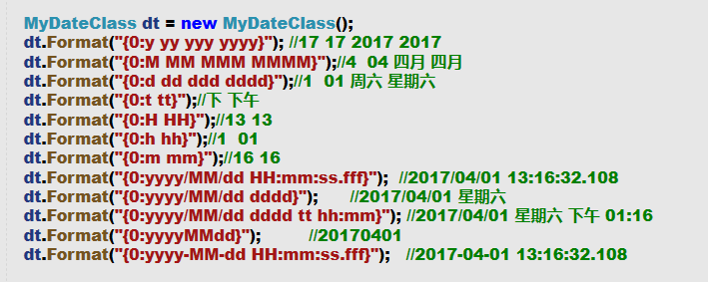
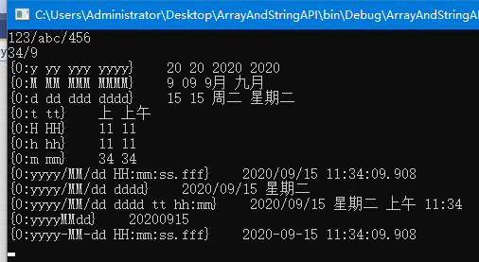
时间的格式化

Slide 12
d 月中的某一天。一位数的日期没有前导零。
dd 月中的某一天。一位数的日期有一个前导零。
ddd 周中某天的缩写名称，在 AbbreviatedDayNames 中定义。
dddd 周中某天的完整名称，在 DayNames 中定义。
M 月份数字。一位数的月份没有前导零。
MM 月份数字。一位数的月份有一个前导零。
MMM 月份的缩写名称，在 AbbreviatedMonthNames 中定义。
MMMM 月份的完整名称，在 MonthNames 中定义。
y 不包含纪元的年份。如果不包含纪元的年份小于 10，则显示不具有前导零的年份。
yy 不包含纪元的年份。如果不包含纪元的年份小于 10，则显示具有前导零的年份。
yyyy 包括纪元的四位数的年份。
h 12 小时制的小时。一位数的小时数没有前导零。
hh 12 小时制的小时。一位数的小时数有前导零。
H 24 小时制的小时。一位数的小时数没有前导零。
HH 24 小时制的小时。一位数的小时数有前导零。
m 分钟。一位数的分钟数没有前导零。
mm 分钟。一位数的分钟数有一个前导零。
s 秒。一位数的秒数没有前导零。
ss 秒。一位数的秒数有一个前导零。

Slide 13

转义字符
让字符失去原有含义,并赋予新的作用
\' 表示 单引号
\" 表示 双引号
\\ 表示 反斜杠
\0 表示 空字符
\a 表示 警报符
\b 表示 退格
\f 表示 换页
\n 表示 换行
\r 表示 回车
\t 表示 水平制表
用法: 直接在字符串中输出以上符号即可
在字符串外加@符号表示禁用转义字符

Slide 14
StringBuilder
StringBuilder是用来解决字符串操作产生内存垃圾的问题
StringBuilder sb = new StringBuilder();
常用方法:
Append() //拼接
AppendLine(); //拼接一行，会在拼接完成后添加一个换行符
AppendFormat();//按格式拼接，每个占位符对应一个字符串
Clear();//清空字符串
Insert();//指定位置插入
Replace(old, new, startindex, length);//替换指定字符， 此字符串开始的位置和结束的位置
Remove(startIndex, length);//移除指定下标范围内的字符
取得字符串值： sb.ToString();

Slide 15
仅作了解: 正则表达式
用来匹配字符串,检查是否符合规则.正则表达式(Regular Expression)是一种文本模式，包括普通字符（例如，a 到 z 之间的字母）和特殊字符（称为"元字符"）。正则表达式使用单个字符串来描述、匹配一系列匹配某个句法规则的字符串。
C#中使用,需要使用到 System.Text.RegularExpressions 命名空间
Regex reg = new Regex ("^\\s*([A-Za-z0-9_-]+(\\.\\w+)*@(\\w+\\.)+\\w{2,5})\\s*$"); //检查是否为邮箱格式
Regex reg = new Regex("^[0-9]*$"); //检查输入的编号是否为0-9的数字
Regex reg = new Regex(@"(^\d{11}$)|(^\d{8}$)"); //匹配11个数字或8个数字
reg.IsMatch(“1231231阿萨大大”);//检查输入的是符合reg中初始化的规则

Slide 16
练习/作业
1.写一个函数，判断一个字符串是回文字符串，如 abccba是回文字符串, abcdcbb不是.
回文字符串：是一个正读和反读都一样的字符串。
2.写一个方法, 统计字符串里出现出现频率最多的字符.
3.写一个方法, 传入字符串和长度, 如果字符串的长度大于长度，会把str截断到maxlength长，并加上”...” , 并进行输出
4.写一个方法,替换字符串中的指定字符为新的字符,并返回新的字符串
5.模仿写一个Loading界面, 呈现”Loading...”的形式, Loading界面至少存在N秒钟

